Slide 1
Vaktaalproblemen en genredidactiek
Herman Schalk
WND conferentie, 12 december 2014

Slide 2
Opbouw
Vaktaalproblemen: vóórkomen en belang
Vaktaal: verschillende genres
Inzoomen op één genre
Analyse van een leerboektekst
Analyse van een examenopgave
Analyse van een gesprek
Aanzetten voor een didactiek

Slide 3
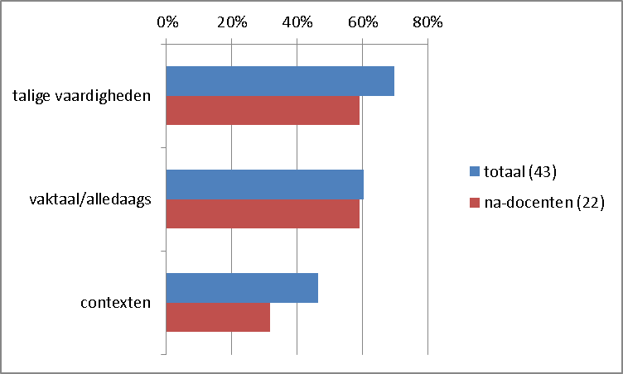
Vaktaalproblemen
Kleine peiling dit voorjaar (NLT-conferentie)
We vroegen:
Op welk van de bovengenoemde terreinen ervaart u problemen bij uw leerlingen?
(meerdere antwoorden mogelijk)
O talige vaardigheden
O vaktaal en alledaagse taal
O contexten

Slide 4
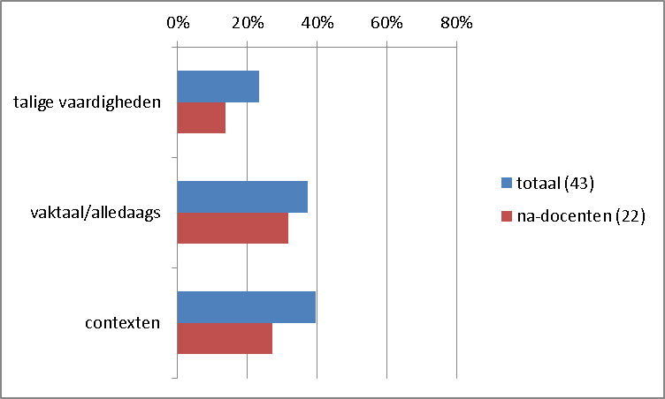
Vaktaalproblemen
We vroegen:
Voor welke van de volgende terreinen heeft u behoefte aan ondersteunend materiaal?
(meerdere antwoorden mogelijk)
O talige vaardigheden
O vaktaal en alledaagse taal
O contexten

Slide 5
Vaktaalproblemen oplossingen?
“Taalvaardigheid Nederlands ontwikkelen onze leerlingen wel in de lessen Nederlands.”
Dan maar de teksten simpeler maken en complexe opdrachten schrappen?
Leren, denken en taal zijn onlosmakelijk met elkaar verbonden.
Lastige teksten overslaan of inkorten | → | Leerlingen krijgen minder taalaanbod, teksten zijn niet meer toegankelijk als bron om uit te leren
Lastige teksten in eigen woorden uitleggen | → | Leerlingen horen minder vaktaal
Leerlingen minder zelfstandig laten werken, meer klassikaal lesgeven | → | Leerlingen leren minder actief, praten en schrijven niet actief rond de leerstof

Slide 6

Genres bij de natuurwetenschappen
Wat is een genre?
Genre 1 (salsa)
Genre 2 (klassiek, kamermuziek)
Hoe herken je een genre?

Slide 7
VERTELLING ervaring | VERHAAL complicatie | VERSLAG chronologie
VERKLARING causaliteit | BESCHRIJVING classificatie | PROCEDURE instructie
BESCHOUWING perspectieven | BETOOG argumenten | RESPONS reactie
Verhalende, feitelijke en waarderende genres
Notes:
P 108

Slide 8
VERTELLING Ik vond het wel eng dat de chimpansees ruzie kregen, ik ben wat verder bij hun verblijf vandaan gaan staan. | VERHAAL 'Eekhoorn', vroeg de krekel op een ochtend aan de eekhoorn, 'wat is herfst eigenlijk?' | VERSLAG In 1895 verhuisde het gezin van München naar Pavia in Italië, maar Einstein bleef aanvankelijk in München achter om zijn middelbare school af te maken.
VERKLARING Het is dus net alsof er een weerstand is die 2 x zo klein is, omdat de stroom er 2 x zo gemakkelijk langs gaat. Dus weet ik dat de stroomsterkte 2 x zo groot is. | BESCHRIJVING Bij chromatografie verdeelt een stof zich over de mobiele en de stationaire fase. Op deze manier kun je mengsels scheiden. | PROCEDURE Om een verdunning van 10x te krijgen, hebben we 1 mL oplossing gemengd met 9 mL gedestilleerd water.
BESCHOUWING Voor de milieubeweging is kernenergie een gruwel, maar voor de overheid is het een serieuze optie. | BETOOG Ik ben voor het Ja-tenzij systeem, omdat dat de meeste donororganen oplevert en ik vind dat van iedereen verwacht mag worden dat ze een bijdrage leveren aan het helpen van andere mensen. | RESPONS Ik vond het toneelstuk over Marie Curie erg boeiend. Vooral mooi om te zien hoe gedreven ze was.
VERTELLING Ik vond het wel eng dat de chimpansees ruzie kregen, ik ben wat verder bij hun verblijf vandaan gaan staan. | VERHAAL 'Eekhoorn', vroeg de krekel op een ochtend aan de eekhoorn, 'wat is herfst eigenlijk?' | VERSLAG Toen vielen de reageerbuizen om en moesten we alles opnieuw doen.
VERKLARING Het is dus net alsof er een weerstand is die 2 x zo klein is, omdat de stroom er 2 x zo gemakkelijk langs gaat. Dus weet ik dat de stroomsterkte 2 x zo groot is. | BESCHRIJVING Bij chromatografie verdeelt een stof zich over de mobiele en de stationaire fase. Op deze manier kun je mengsels scheiden. | PROCEDURE Om een verdunning van 10x te krijgen, hebben we 1 mL oplossing gemengd met 9 mL gedestilleerd water.
BESCHOUWING Voor de milieubeweging is kernenergie een gruwel, maar voor de overheid is het een serieuze optie. | BETOOG Ik ben voor het Ja-tenzij systeem, omdat dat de meeste donororganen oplevert en ik vind dat van iedereen verwacht mag worden dat ze een bijdrage leveren aan het helpen van andere mensen. | RESPONS Ik vond het toneelstuk over Marie Curie erg boeiend. Vooral mooi om te zien hoe gedreven ze was.

Slide 9
VERTELLING ervaring | VERHAAL complicatie | VERSLAG chronologie
VERKLARING causaliteit | BESCHRIJVING classificatie | PROCEDURE instructie
BESCHOUWING perspectieven | BETOOG argumenten | RESPONS reactie
Notes:
P 108

Slide 10
Eigenschappen van Verklaring
Sociaal doel: hoe en waarom?
Opbouw: Identificatie ^ Verklaring/sequentie
Afstandelijke, feitelijke toon
Vaak tegenwoordige tijd
Veel verbindingswoorden: doordat, dus, ...
Een voorbeeld: serie en parallel

Slide 11
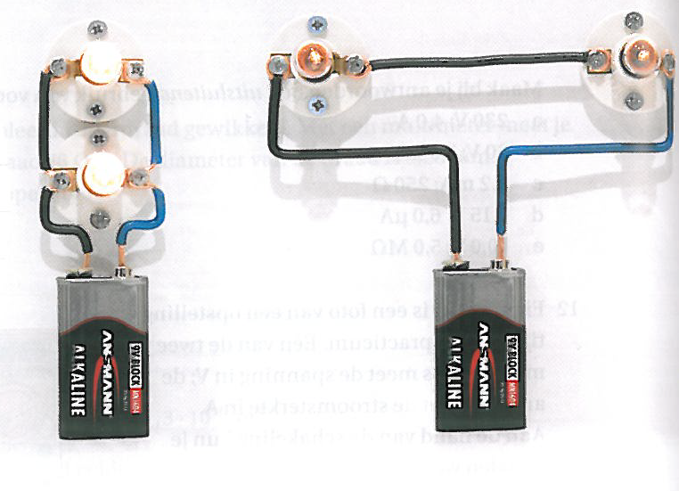
Schakelingen
In de figuur zie je dat de lampjes in de serieschakeling niet even fel branden als in de parallelschakeling.

Slide 12
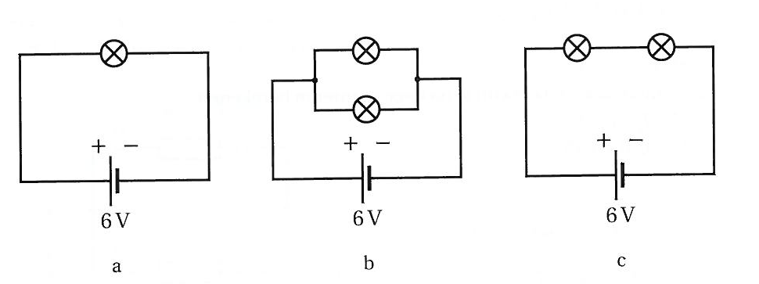
Verklaring (1)
Figuur 6.26
In de parallelschakeling van figuur 6.26b is de spanning over elk lampje gelijk aan de batterijspanning. De stroomsterkte door elk lampje is daardoor gelijk aan de stroomsterkte bij de schakeling van figuur 6.26a. De stroomsterkte door en de spanning over een lampje zijn dus in beide schakelingen gelijk.
Uit P = U ⋅ I volgt dan dat het vermogen van een lampje in beide schakelingen ook gelijk is. De lampjes branden in beide schakelingen dus even fel.
Notes:
Hst 7, p. 56

Slide 13
Verklaring (2)
Figuur 6.26
Als je een lampje in serie schakelt met een ander lampje, neemt de totale weerstand toe. De batterijspanning verandert echter niet. De totale stroomsterkte in de schakeling van figuur 6.26c is dus kleiner dan in de schakeling met maar één lampje. In een serieschakeling verdeelt de batterijspanning zich over de twee lampjes.
(...) De stroomsterkte door en de spanning over een lampje zijn dus kleiner.
Notes:
P58

Slide 14
Verklaring (3)
Figuur 6.26
Uit P = U ⋅ I volgt dan dat het vermogen van het lampje in de serieschakeling kleiner is dan het vermogen van het lampje in een schakeling met maar één lampje. Beide lampjes branden daardoor minder fel dan het ene lampje.
De batterij in de serieschakeling levert dus een kleiner vermogen. De spanning is gelijk, maar de stroomsterkte is kleiner.
(Systematische natuurkunde, basisboek, havo 4, 2012)
Notes:
P58

Slide 15
Verklaring (1)
Figuur 6.26
In de parallelschakeling van figuur 6.26b is de spanning over elk lampje gelijk aan de batterijspanning. De stroomsterkte door elk lampje is daardoor gelijk aan de stroomsterkte bij de schakeling van figuur 6.26a. De stroomsterkte door en de spanning over een lampje zijn dus in beide schakelingen gelijk.
Uit P = U ⋅ I volgt dan dat het vermogen van een lampje in beide schakelingen ook gelijk is. De lampjes branden in beide schakelingen dus even fel.
Notes:
Hst 7, p. 56

Slide 16
Verklaring (2)
Figuur 6.26
Als je een lampje in serie schakelt met een ander lampje, (dan) neemt de totale weerstand toe. De batterijspanning verandert echter niet. De totale stroomsterkte in de schakeling van figuur 6.26c is dus kleiner dan in de schakeling met maar één lampje. In een serieschakeling verdeelt de batterijspanning zich over de twee lampjes.
(...) De stroomsterkte door en de spanning over een lampje zijn dus kleiner.
Notes:
P58

Slide 17
Verklaring (3)
Figuur 6.26
Uit P = U ⋅ I volgt dan dat het vermogen van het lampje in de serieschakeling kleiner is dan het vermogen van het lampje in een schakeling met maar één lampje. Beide lampjes branden daardoor minder fel dan het ene lampje.
De batterij in de serieschakeling levert dus een kleiner vermogen. De spanning is gelijk, maar de stroomsterkte is kleiner.
(Systematische natuurkunde, basisboek, havo 4, 2012)
Notes:
P58

Slide 18
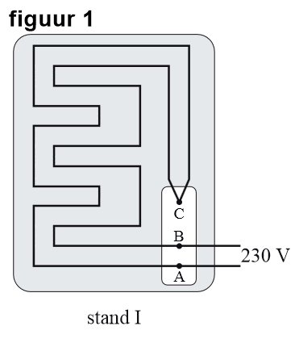
Voorbeeldvraag Elektrische deken
(CE havo pilot 2009 I)
In een elektrische deken zitten
twee even lange verwarmingsdraden.
Door de draden op verschillende manieren
op de netspanning aan te sluiten,
heeft de deken drie verwarmingsstanden:
I, II en III.
In figuur 1 is getekend hoe de draden op de
netspanning zijn aangesloten in stand I. De weerstand van de draad tussen de punten A en C is gelijk aan de weerstand van de draad tussen de punten B en C: R_{AC} = R_{BC} = 529 Ω. De weerstand tussen de punten A en B, die op de netspanning zijn aangesloten, is in stand I gelijk aan 1058 Ω.
Notes:
P 181

Slide 19
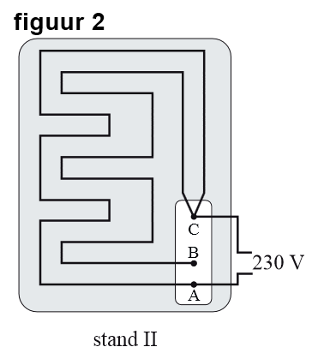
Vraag 1 en 2
1. Leg dit uit met behulp van figuur 1.
In stand II zijn de punten A en C op de netspanning aangesloten. Zie figuur 2.
2. Leg uit dat de weerstand in stand II tweemaal zo klein is als de weerstand in stand I.

Slide 20
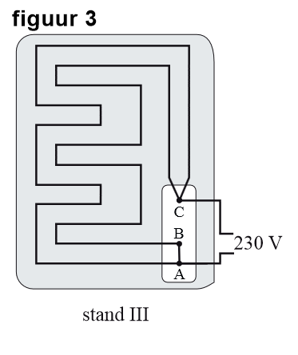
Vraag 3
In stand III blijven de punten A en C aangesloten op de netspanning, maar zijn de punten A en B met elkaar verbonden. Zie figuur 3.
Leg uit dat het vermogen in stand III tweemaal zo groot is als het vermogen in stand II.

Slide 21
Antwoordmodel
In stand III zijn de twee draden parallel geschakeld. Dus de stroomsterkte in stand III is tweemaal zo groot als die in stand II. Daaruit volgt dat het vermogen in stand III inderdaad tweemaal zo groot is als het vermogen in stand II (want P=U⋅I).
Notes:
P 182

Slide 22
Antwoordmodel
In stand III zijn de twee draden parallel geschakeld. Dus de stroomsterkte in stand III is tweemaal zo groot als die in stand II. Daaruit volgt dat het vermogen in stand III inderdaad tweemaal zo groot is als het vermogen in stand II (want P=U⋅I).
Notes:
P 182

Slide 23
Leerlingantwoord
Als ik naar het figuur kijk, dan zie ik een onduidelijke ingewikkelde schakeling, dus teken ik hem even uit.
C

Slide 24
Leerlingantwoord
Ik zie dat er sprake een parallelschakeling is. De stroom heeft 2 wegen om langs te gaan. Beide wegen wordt even veel over verdeeld, omdat bij beide een evengrote weerstand is. Het verlies aan vermogen bij één weerstand is dus 2 x zo klein. Het is dus net alsof er een weerstand is die 2 x zo klein is, omdat de stroom er 2 x zo gemakkelijk langs gaat. Dus weet ik dat de stroomsterkte 2 x zo groot is, als bij figuur 2 (zelfde weerstand geen parallel schakeling). En het vermogen is recht evenredig met de spanning en de stroomsterkte, dus wanneer de stroomsterkte 2 x zo gemakkelijk sterk is, dan is het vermogen ook 2 x zo groot als bij figuur 2.

Slide 25
Leerlingantwoord
Ik zie dat er sprake een parallelschakeling is. De stroom heeft 2 wegen om langs te gaan. Beide wegen wordt even veel over verdeeld, omdat bij beide een evengrote weerstand is. Het verlies aan vermogen bij één weerstand is dus 2 x zo klein. Het is dus net alsof er een weerstand is die 2 x zo klein is, omdat de stroom er 2 x zo gemakkelijk langs gaat. Dus weet ik dat de stroomsterkte 2 x zo groot is, als bij figuur 2 (zelfde weerstand geen parallel schakeling). En het vermogen is recht evenredig met de spanning en de stroomsterkte, dus wanneer de stroomsterkte 2 x zo gemakkelijk sterk is, dan is het vermogen ook 2 x zo groot als bij figuur 2.

Slide 26
Transcript van ll-gesprek
L1: Oké en dus nu vraag 3.
L2: En is 3 wel weer…[leest mompelend de vraag half voor]… vermogen.
L1: Je hebt dus hetzelfde alleen tussen B en A
L2: Oké…mmmh….dat is niet zo moeilijk…want…even kijken…uhm.
L1: Er loopt dus nu ook nog een stroom van A naar B, zonder eerst via C te gaan.
L2: Wat is ook al weer de eenheid van vermogen, Watt hè?
L3: Ja.
L2: En wat was ook alweer Watt, Joule per seconde, toch?
L1 en L4: Ja.
L2: Joule per seconde heeft te maken met…mmmh…. De stroomsterkte ook, hè?
L2: Omdat er nu volgens mij wel een stroom loopt tussen B en A is de weer gewoon 1058 Ohm, omdat er nu wel een stroom is tussen B en A is ie wel gesloten.
L1: Ja.
L2: Dat betekent twee keer zo groot energie, twee keer zo groot vermogen. Dat is maal 2, want toen was het nog 529… zo zit het.
L1: Ik snap het niet.
L2: Omdat er nou wel stroom loopt tussen B en A is B gesloten en dat er weer 1058 Ohm doorheen gaat.
L1: Ja.
L2: Oh nee… dat klopt niet.
L3: Teken hem eens, ik heb hem nu parallel getekend.
L2: (zachtjes) … nee…
L1: Maar het vermogen P is U keer I toch.
L2: Wat?
L1: P is U keer I.
L2: P is U keer I.
L1: Of niet?
L3: [knikt] …Ja.
L1: Spanning maal stroomsterkte.
L2: Spanning maal stroomsterkte, wat is B dan?
L1: P, van vermogen.
L2: Oh… P! Ja, P. Ja, P is U maal I [schrijft] dus eentje moet tweemaal zo groot zijn [lacht].
L1: Ja, maar omdat in situatie I, op dat laatste geen stroom loopt.
L2: Situatie II bedoel je.
L1: Ja, situatie II bedoel ik.
L2: Volgens mij verandert de uh… volgens mij verander de vermogen uh de spanning niet want over beiden staat 230 hè [wijst op tekening van L3].
L1-3: Ja.
L2: Dus dat betekent, ja , uh.
L1: In situatie II loopt toch twee keer zo weinig stroom?
L2: Ja [knikt] ja ja, wacht effe, ja je hebt gelijk.
L1: Twee keer minder dan.
L2: Klopt!
L1: Dan in situatie III
L2: De R, de R was in eerste instantie twee keer zo klein. Toch? In situatie II was R twee keer zo klein. En U was 230.
L1: R was twee keer zo klein, nee wacht, ja, de R was twee keer zo klein en de U blijft gelijk dan werd in situatie II de I twee keer zo groot.
L2: Ja, dat betekent eigenlijk dat is dan II juist twee keer zo groot vermogen moet zijn, dat is dan III das andersom.
L1 en L4: (lachen)
L1: Uhm… ja.
Docent: Dat is hem?
L1: Nou… (onverstaanbaar)
L3: Ik heb geen idee, ik zit nog dat ding om te tekenen. Volgens mij staat ie parallel.
D: Je hebt hem zo getekend, even kijken. En deze [wijst op tekening van L3] heb je zo getekend.
L3: Ja, B telt niet mee.
D: Dus eigenlijk loopt hier stroom [wijst] en hier stroom [wijst] dus loopt er eigenlijk twee keer zoveel stroom. Hier [wijst].
L3: [Knikt] ik denk het wel.
D: Oké, mooi. Tevreden?
L2: Hoezo staan ze parallel dan?
L3: Dat weet ik niet, dat zie ik gewoon…Eerst gaat A naar C en dat is dan deze wat C …
L2: C gaat naar B …serie hoor.

Slide 27
Transcript van ll-gesprek
Transcript van gesprek tussen vier leerlingen over opgave 3 van Elektrische deken
TALIGE BOUWSTENEN
Onderstreept: onderwerp (veld)
Vet: samenhang (modus)
Cursief: standpunt (toon)
(…)
L1: Oké en dus nu vraag 3.
L2: En is 3 wel weer…[leest mompelend de vraag half voor]… vermogen.
L1: Je hebt dus hetzelfde alleen tussen B en A
L2: Oké…mmmh….dat is niet zo moeilijk…want…even kijken…uhm.
L1: Er loopt dus nu ook nog een stroom van A naar B, zonder eerst via C te gaan.
L2: Wat is ook al weer de eenheid van vermogen, Watt hè?
L3: Ja.
L2: En wat was ook al weer Watt, Joule per seconde, toch?
L1 en L4: Ja.
L2: Joule per seconde heeft te maken met…mmmh…. De stroomsterkte ook, hè?
L3: Omdat er nu volgens mij wel een stroom loopt tussen B en A is de weer gewoon 1058 Ohm, omdat er nu wel een stroom is tussen B en A is ie wel gesloten.
L1: Ja.
L2: Dat betekent twee keer zo groot energie, twee keer zo groot vermogen. Dat is maal 2, want toen was het nog 529… zo zit het.
L1: Ik snap het niet.
L2: Omdat er nou wel stroom loopt tussen B en A is B gesloten en dat er weer 1058 Ohm doorheen gaat.
L1: Ja.
L2: Oh nee… dat klopt niet.
L3: Teken hem eens, ik heb hem nu parallel getekend.
L2: (zachtjes) … nee…
L1: Maar het vermogen P is U keer I toch.
L2: Wat?
L1: P is U keer I.
L2: P is U keer I.
L1: Of niet?
L3: [knikt] …Ja.
L1: Spanning maal stroomsterkte.
L2: Spanning maal stroomsterkte, wat is B dan?
L1: P, van vermogen.
L2: Oh… P! Ja, P. Ja, P is U maal I [schrijft] dus eentje moet tweemaal zo groot zijn [lacht].
L1: Ja, maar omdat in situatie I, op dat laatste geen stroom loopt.
L2: Situatie II bedoel je.
L1: Ja, situatie II bedoel ik.
L2: Volgens mij verandert de uh… volgens mij verander de vermogen uh de spanning niet want over beiden staat 230 hè [wijst op tekening van L3].
L1 en L3: Ja.
L2: Dus dat betekent, ja , uh.
L1: In situatie II loopt toch twee keer zo weinig stroom?
L2: Ja [knikt] ja ja, wacht effe, ja je hebt gelijk.
L1: Twee keer minder dan.
L2: Klopt!
L1: Dan in situatie III
L2: De R, de R was in eerste instantie twee keer zo klein. Toch? In situatie II was R twee keer zo klein. En U was 230.
L1: R was twee keer zo klein, nee wacht, ja, de R was twee keer zo klein en de U blijft gelijk dan werd in situatie II de I twee keer zo groot.
L2: Ja, dat betekent eigenlijk dat is dan II juist twee keer zo groot vermogen moet zijn, dat is dan III das andersom.
L1 en L2: (lachen)
L1: Uhm… ja.
Docent: Dat is hem?
L1: Nou… (onverstaanbaar)
L3: Ik heb geen idee, ik zit nog dat ding om te tekenen. Volgens mij staat ie parallel.
D: Je hebt hem zo getekend, even kijken. En deze [wijst op tekening van L3] heb je zo getekend.
L3: Ja, B telt niet mee.
D: Dus eigenlijk loopt hier stroom [wijst] en hier stroom [wijst] dus loopt er eigenlijk twee keer zoveel stroom. Hier [wijst].
L3: [Knikt] ik denk het wel.
D: Oké, mooi. Tevreden?
L2: Hoezo staan ze parallel dan?
L3: Dat weet ik niet, dat zie ik gewoon…Eerst gaat A naar C en dat is dan deze wat C …
L2: C gaat naar B …serie hoor.

Slide 28
Analyse
Het taalgebruik is informeel, maar ze gebruiken wel vakbegrippen als stroom, spanning, weerstand. Ze proberen ook welke kennis ze hier zouden kunnen gebruiken (Wat is de eenheid van vermogen, Watt, Joule per seconde)
Het komt over alsof de leerlingen door de bomen het bos niet zien. De eerste stap, het vertalen van verwarmingsstanden naar elektrische schakelschema's, wordt niet gemaakt.
De ontknoping komt eigenlijk aan het eind, maar dan zijn de leerlingen al klaar: ' Hoezo staan ze parallel dan?'.
De leerlingen denken dat ze het goede antwoord gegeven hebben, maar de redenering klopt niet.

Slide 29
Taalgerichte vakdidactiek
Rijk taalaanbod: context
Mogelijkheid taalproductie: interactie
Feedback: taalsteun
schema (ook deel van vaktaal!)
kenmerken van het genre (causaliteit)

Slide 30
Taalsteun: feedback
Daag leerlingen uit tot taaluitingen, mondeling en schriftelijk
Geef corrigerende en expliciete feedback op de taaluitingen van leerlingen
Herhaal goede taaluitingen van leerlingen
Help de leerlingen te formuleren
Herformuleer de taaluitingen van leerlingen
Geef voorbeelden van het beoogde taalgebruik
Specifieke taaloefeningen, zoals samen een formulering opbouwen en opschrijven

Slide 31
Samenvatting
Leren, denken en taal zijn onlosmakelijk met elkaar verbonden, dus aandacht is nodig
Vaktaal is meer dan vaktermen
Er zijn specifieke vormen: genres
Leerlingen verwerven die niet zomaar
Maak kenmerken expliciet
Geef gelegenheid en feedback

Slide 32
Vaktaalproblemen en genredidactiek
DANK VOOR UW AANDACHT
Herman Schalk
WND conferentie, 12 december 2014
Notes:
De referenties an het boek waarop een flink deel van het verhaal is gebaseerd, met name op de hoofdstukken 7 en 22. Het betreft:
B. van der Leeuw & T. Meestringa (2014). Genres in schoolvakken. Taalgerichte didactiek in het voortgezet onderwijs. Bussum: Coutinho.

